Slide 1

数据安全产业主题沙龙（第六期）
数据安全视角下的漏洞风险分析
中孚信息
戴城
2022年11月30日

Slide 2

关于我
戴城（Vulkey_Chen），中孚信息元亨实验室安全研究员，专注于红蓝对抗、Web、二进制等领域的研究和学习。
开源过诸多安全项目，例如：WEB安全基础漏洞教学靶场DoraBox、PoCBox漏洞测试验证辅助平台、黑客攻击画像系统AHRID…
互联网安全城市巡回赛（上海站）冠军；中国工业互联网研究院·工联众测平台第一（高级安全专家）。

Slide 3

目录
1
漏洞风险介绍
了解数据安全的漏洞风险面和变化
2
漏洞风险案例
从漏洞风险案例来看“数据”是如何“泄漏”的
3
思考与总结
从“检测”、“防御”角度思考总结

Slide 4
01
漏洞风险介绍

Slide 5
漏洞风险介绍
数据安全涉及的资产纬度最广
常见用户应用资产
PC端应用软件、移动端APP、微应用（小程序）、物联网应用…
直接数据相关资产
供应关系相关资产
常见数据库管理系统、开放数据平台、统一数据使用调度系统…
上下游供应链、软件集成、SDK依赖、第三方平台…
Notes:
5

Slide 6
漏洞风险介绍
因漏洞导致的数据 “泄漏”更趋向于直接化
数据
泄漏
从前
现在
攻击者通过文件上传等可以控制服务器权限的漏洞进攻，然后在服务器上进行摸索找到数据源进行攻击，从而形成数据泄漏。
攻击者通过信息泄漏、数据库弱口令、逻辑缺陷、供应链等方式直接获取数据。
主流的数据泄漏攻击事件不再是通过“黑掉目标系统”再“获取数据” 。
Notes:
6

Slide 7
02
漏洞风险案例

Slide 8
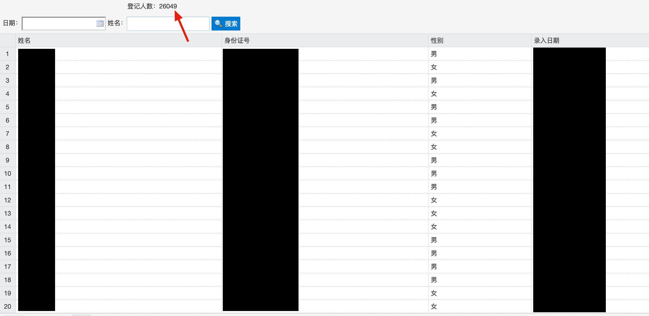
漏洞风险案例
API接口管理缺陷导致的数据泄漏问题
正常用户的请求接口，修改一下请求的API版本号即可获取全系统的用户登记数据。
/v2/user/getDjUser?size=20&page=1
/v1/user/getDjUser?size=20&page=1
Notes:
8

Slide 9
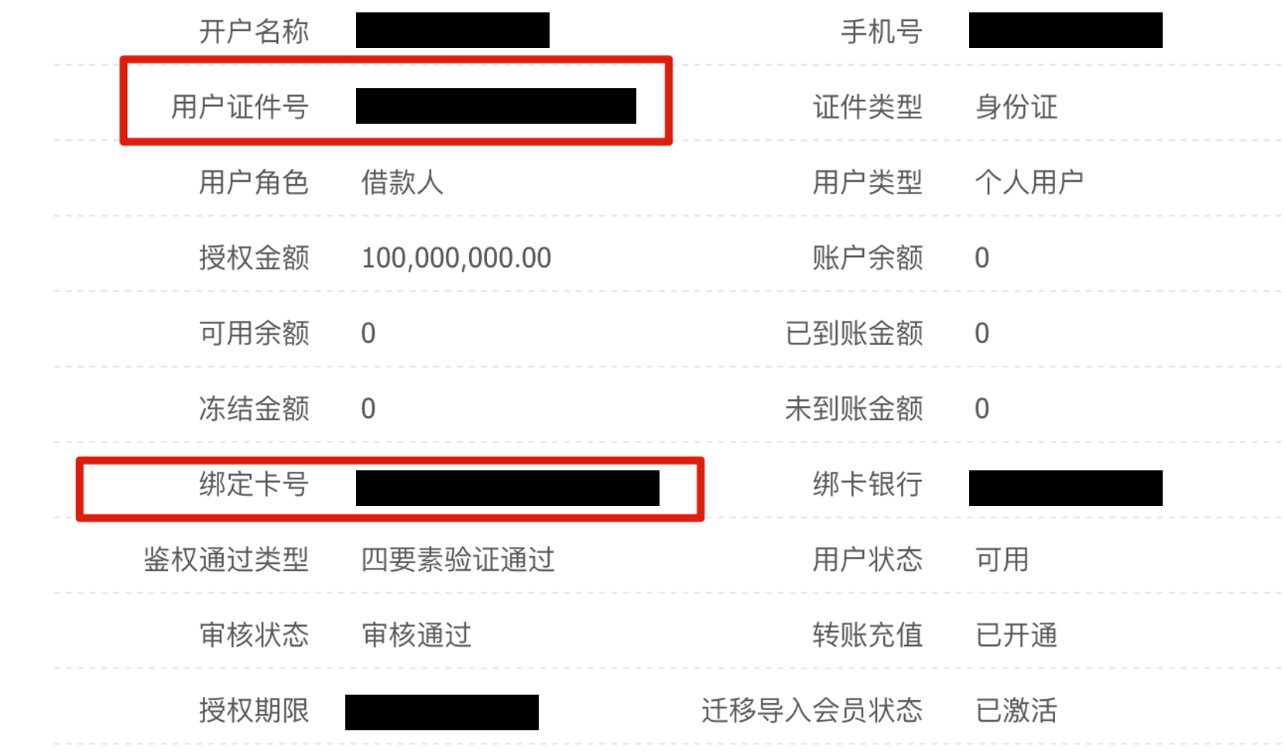
漏洞风险案例
通用框架鉴权缺陷导致的数据泄漏问题
API的开发大多基于通用框架、组件，例如Shiro、Spring这一类的框架、组件都有许多历史的鉴权问题，这就使得API请求可以被Bypass鉴权。
原始请求：/v2/admin/user/info
完整路径：/v2/admin/user/info/
分号绕过：/v2/admin/user/info;
静态资源：/v2/admin/user/info;.css
跨越目录：/v2/admin/user/../user/info
…
Notes:
9

Slide 10
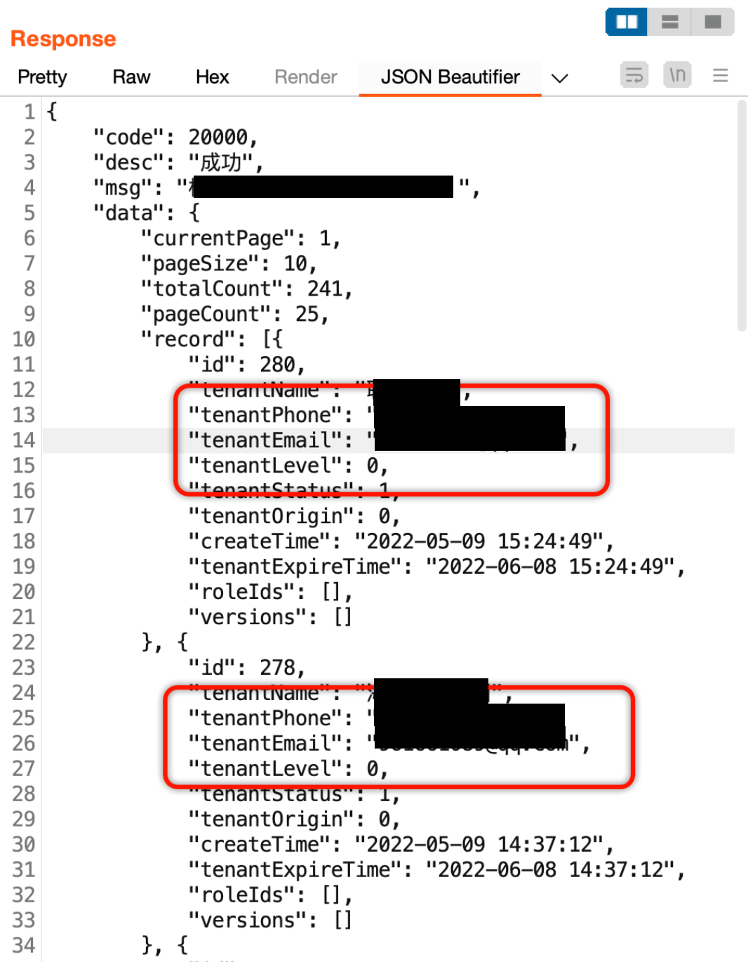
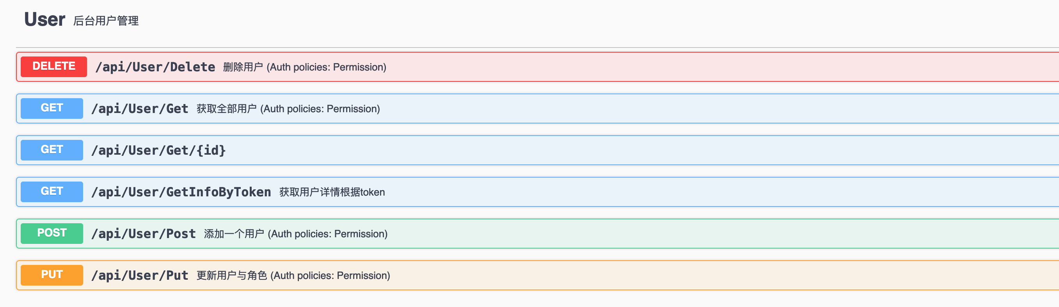
漏洞风险案例
API测试工具遗留导致的数据泄漏问题
在开发测试API时，通常会使用Swagger UI之类的工具进行API测试，但是这些测试工具在上线后仍保留。这类测试工具被攻击者访问到，就可以知晓业务API的逻辑，进一步获取敏感数据信息。
原始请求：/v2/admin/user/info
[404] /v2/admin/user/info/swagger-ui.html
[200] /v2/admin/user/swagger-ui.html
[404] /v2/admin/swagger-ui.html
[404] /v2/swagger-ui.html
Notes:
10

Slide 11
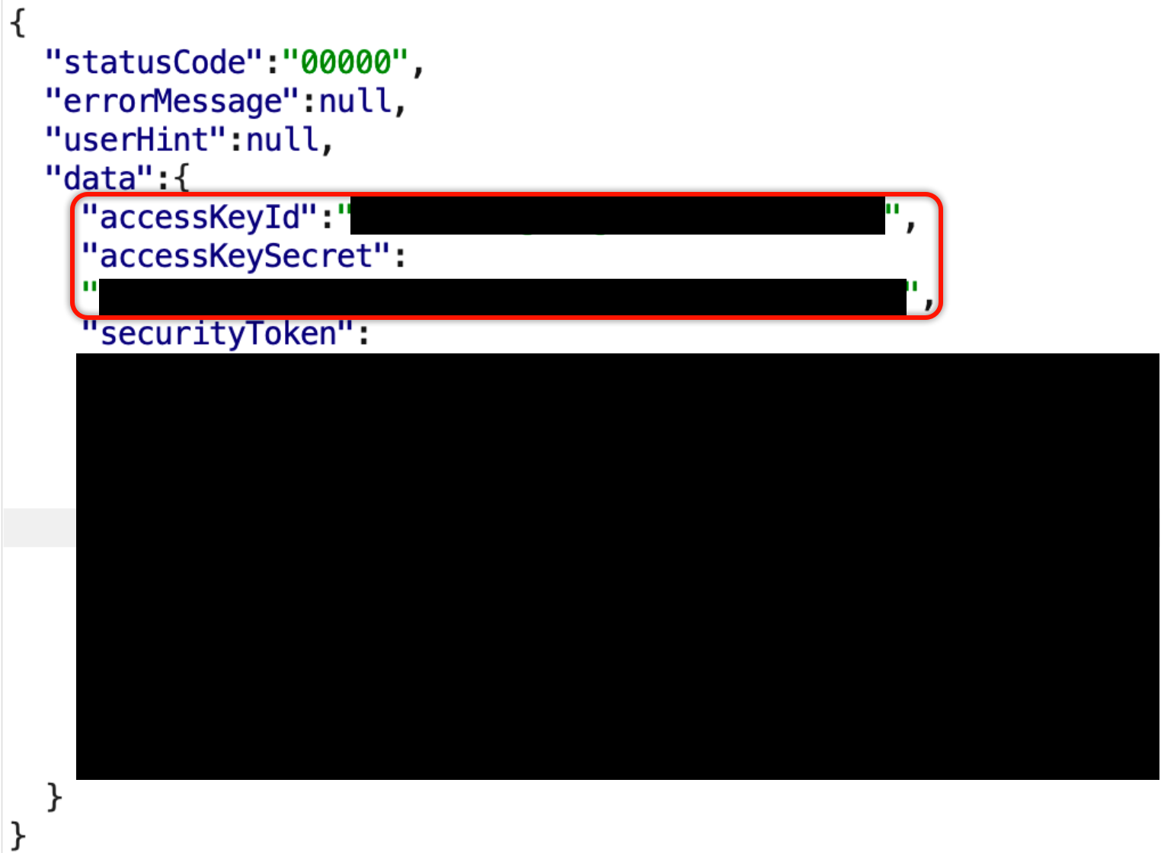
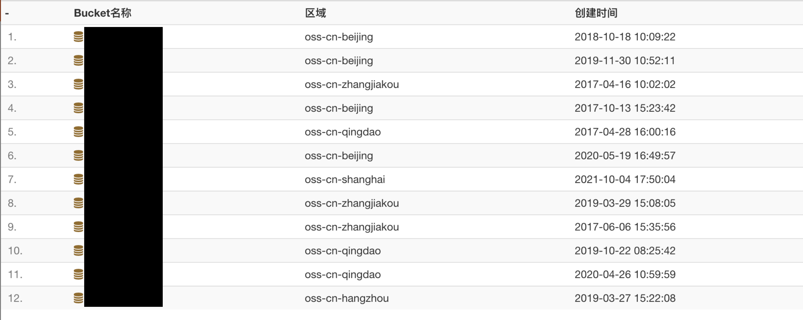

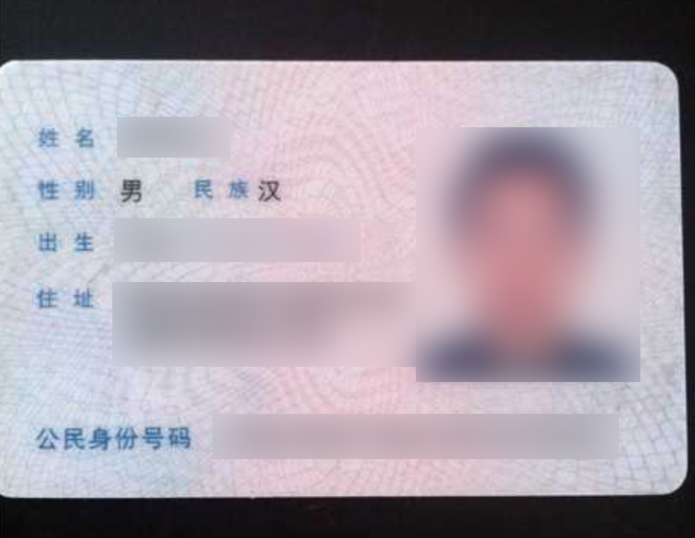
漏洞风险案例
API信息泄漏导致的数据泄漏问题
一些API的开发并没有考虑安全性，直接将云平台凭证返回给用户端，导致攻击者可以根据凭证接管云平台权限，从而导致数据泄漏。
Notes:
11

Slide 12
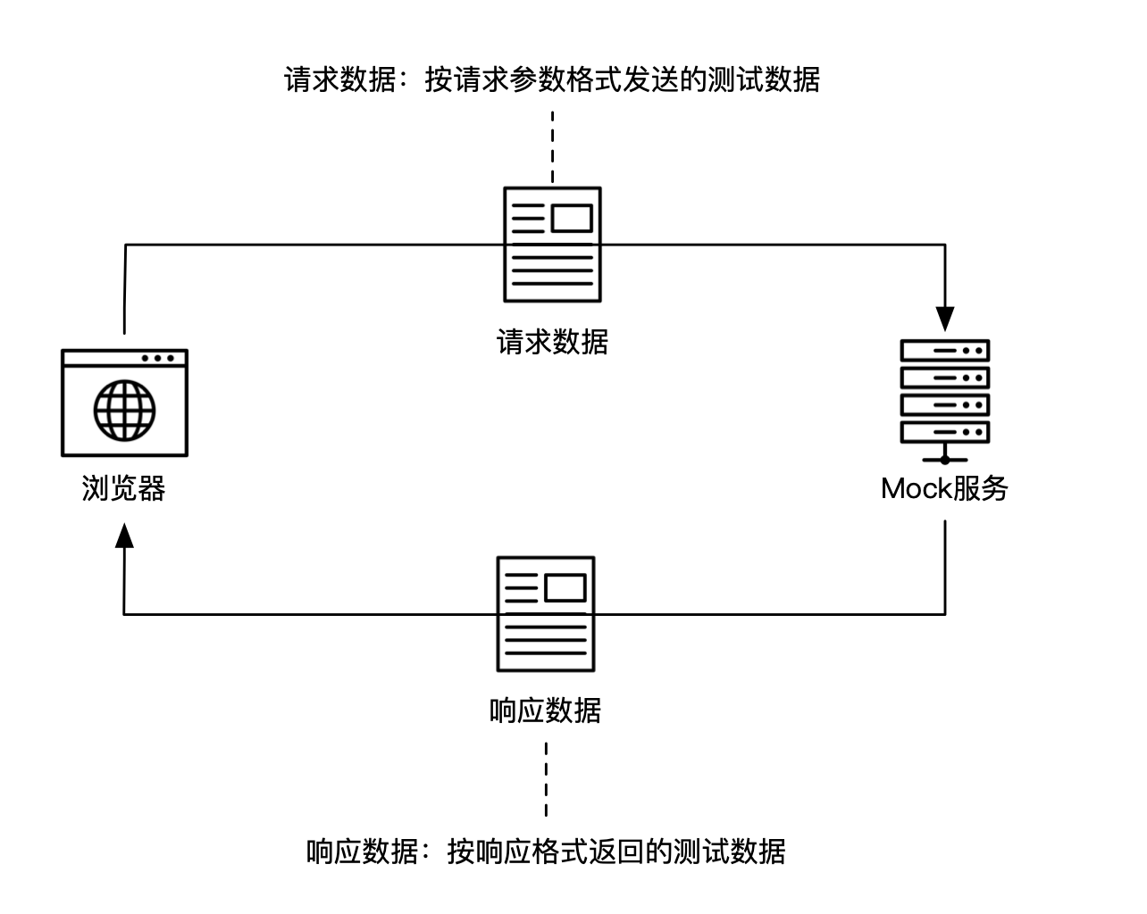
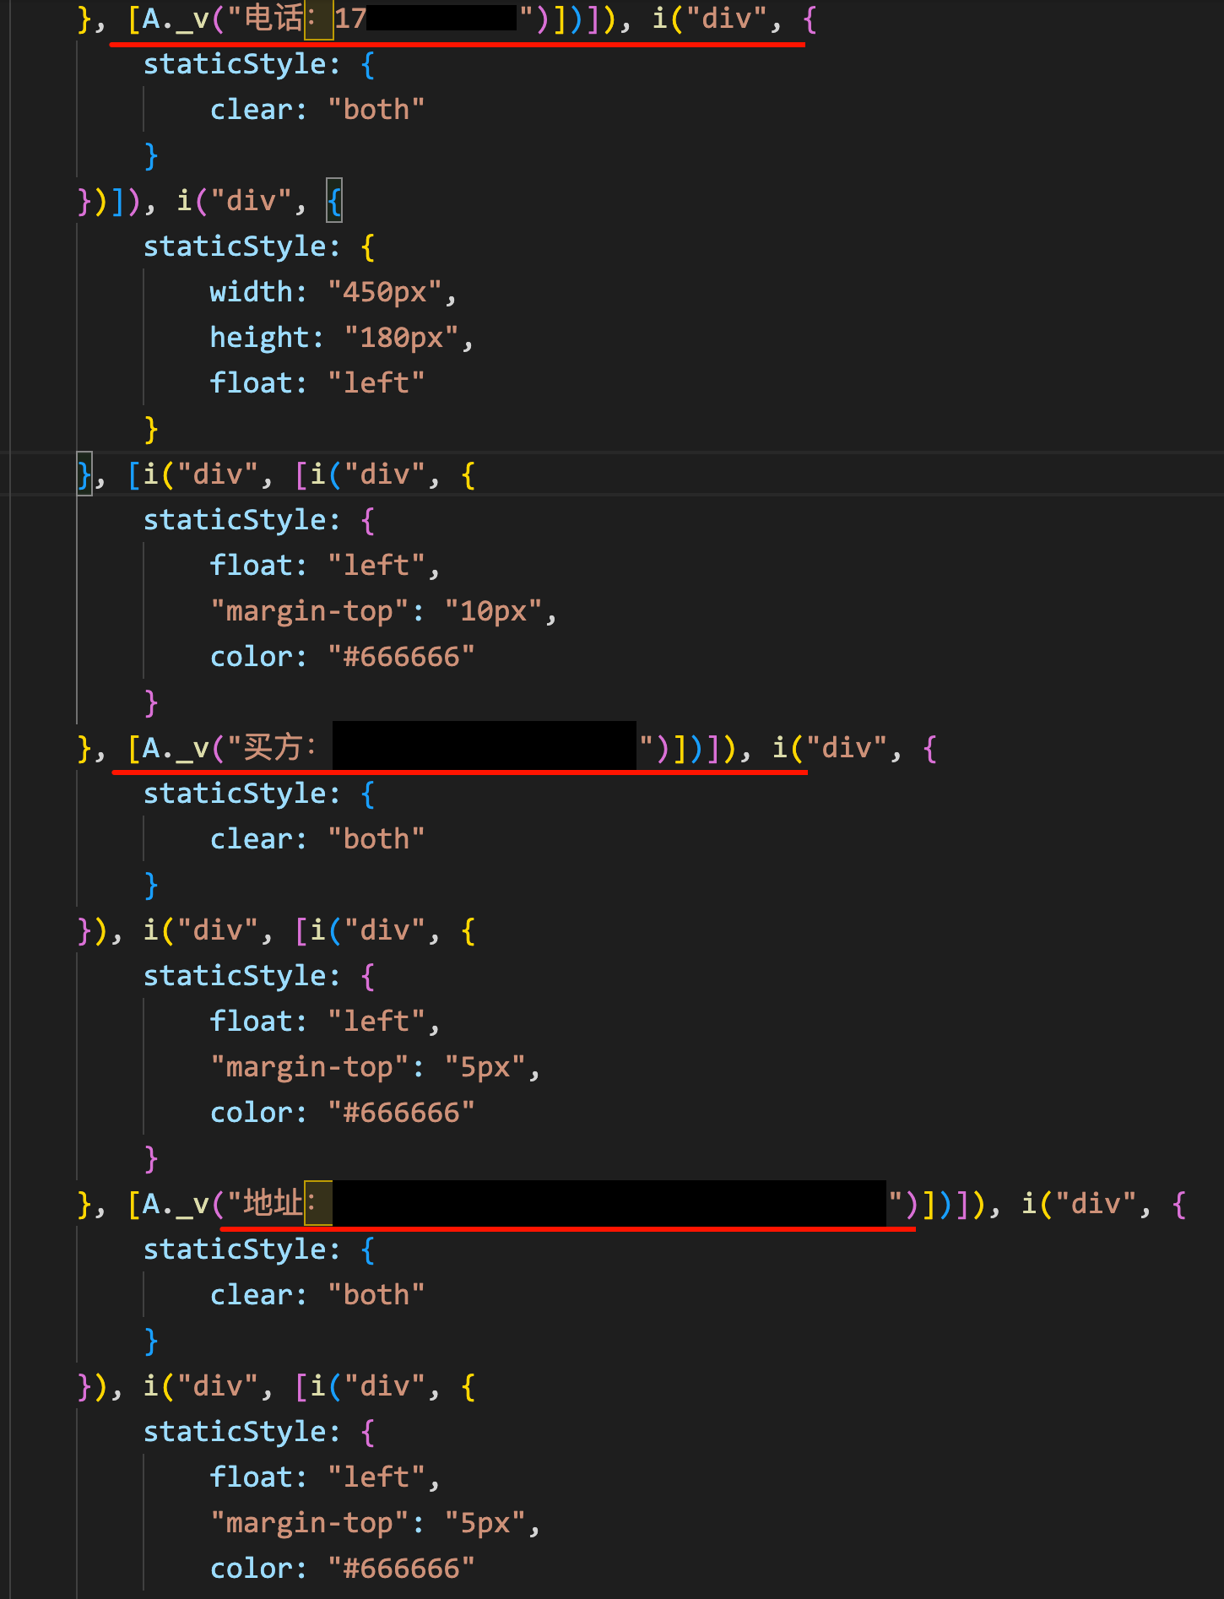
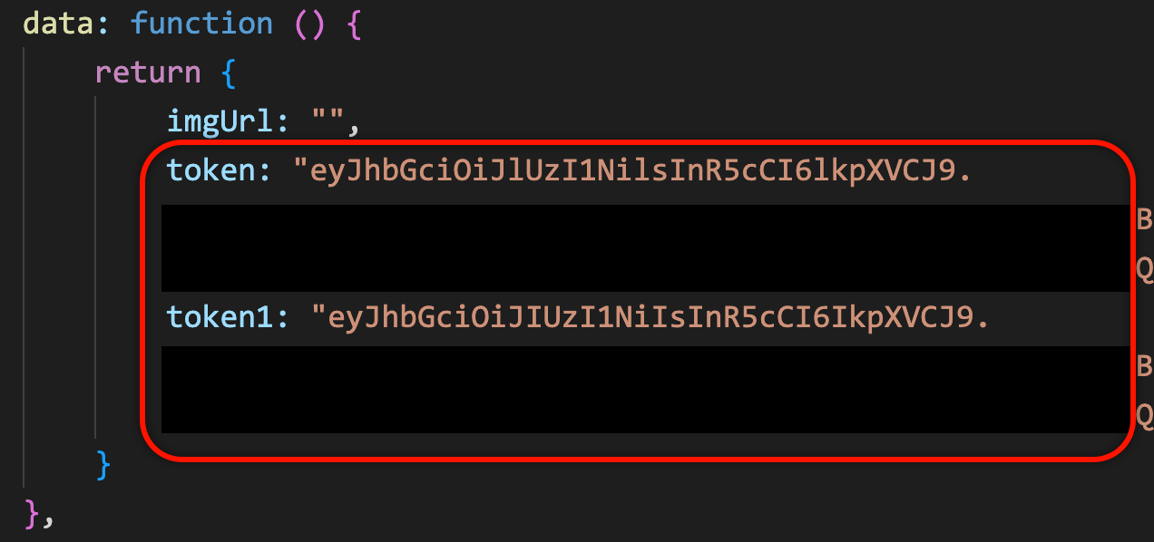
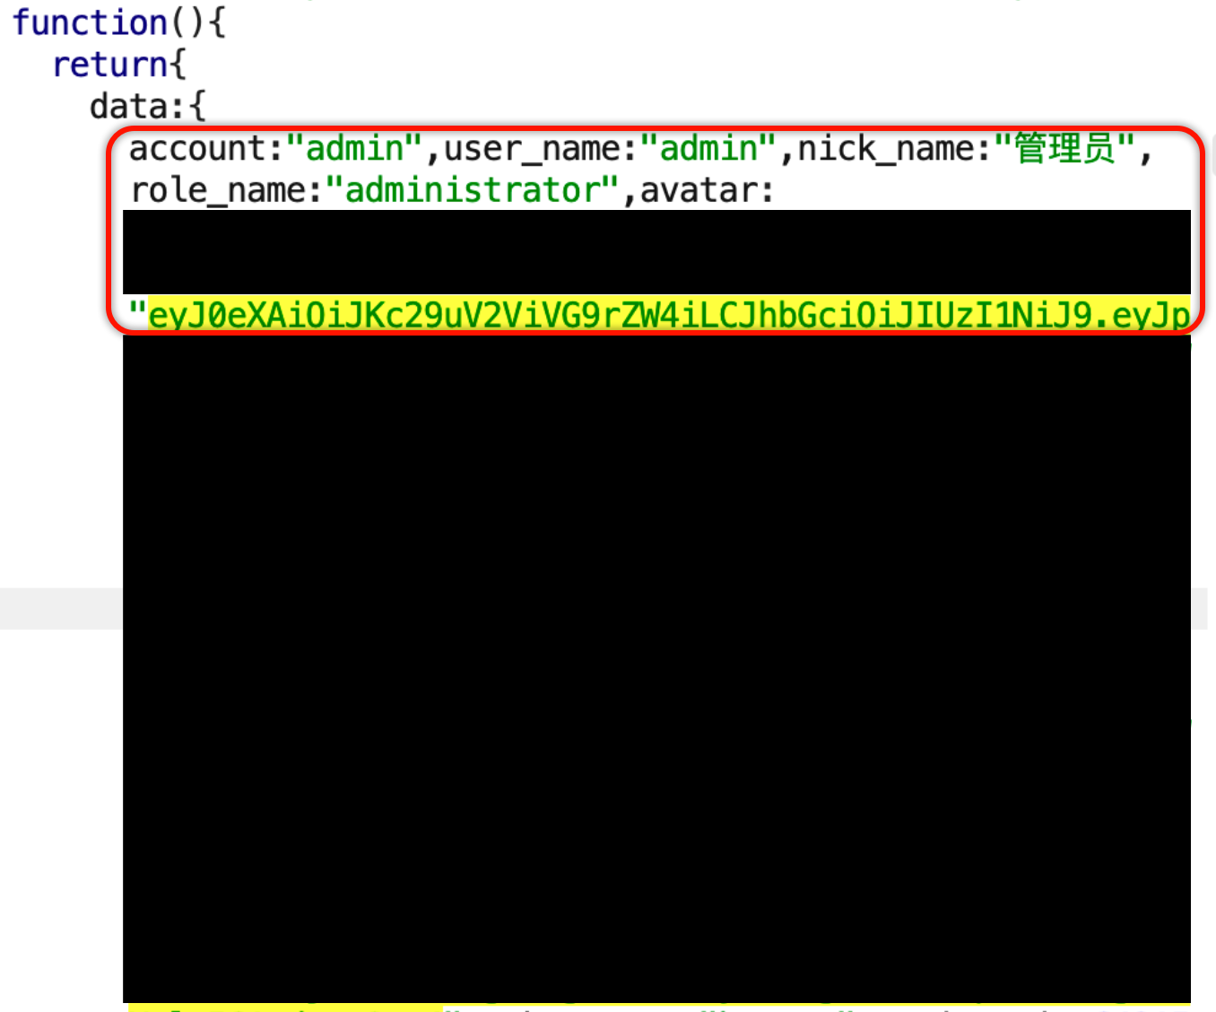
漏洞风险案例
信息硬编码导致的数据泄漏问题
前后端分离导致技术分化，前端工程师需要独立进行开发，通过Mock的方式按数据模板模拟数据收发。
但也正因如此，在测试时放入了一些真实数据且上线之前也未将数据删除，导致诸多JS中硬编码了敏感信息。
Notes:
12

Slide 13
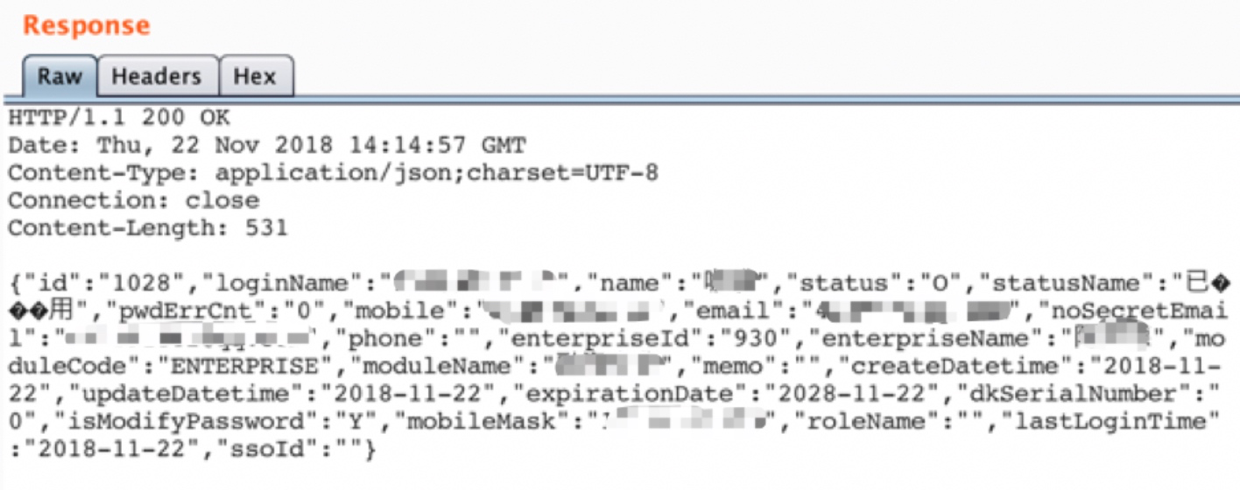
漏洞风险案例
逻辑漏洞导致的数据泄漏问题
逻辑漏洞成为当下数据泄漏的主流漏洞，这类漏洞产生原理简单，挖掘成本低，危害普遍都很大。
GET /getUserById?userid=123 HTTP/1.1
GET /getUserById?userid=456 HTTP/1.1
Notes:
13

Slide 14
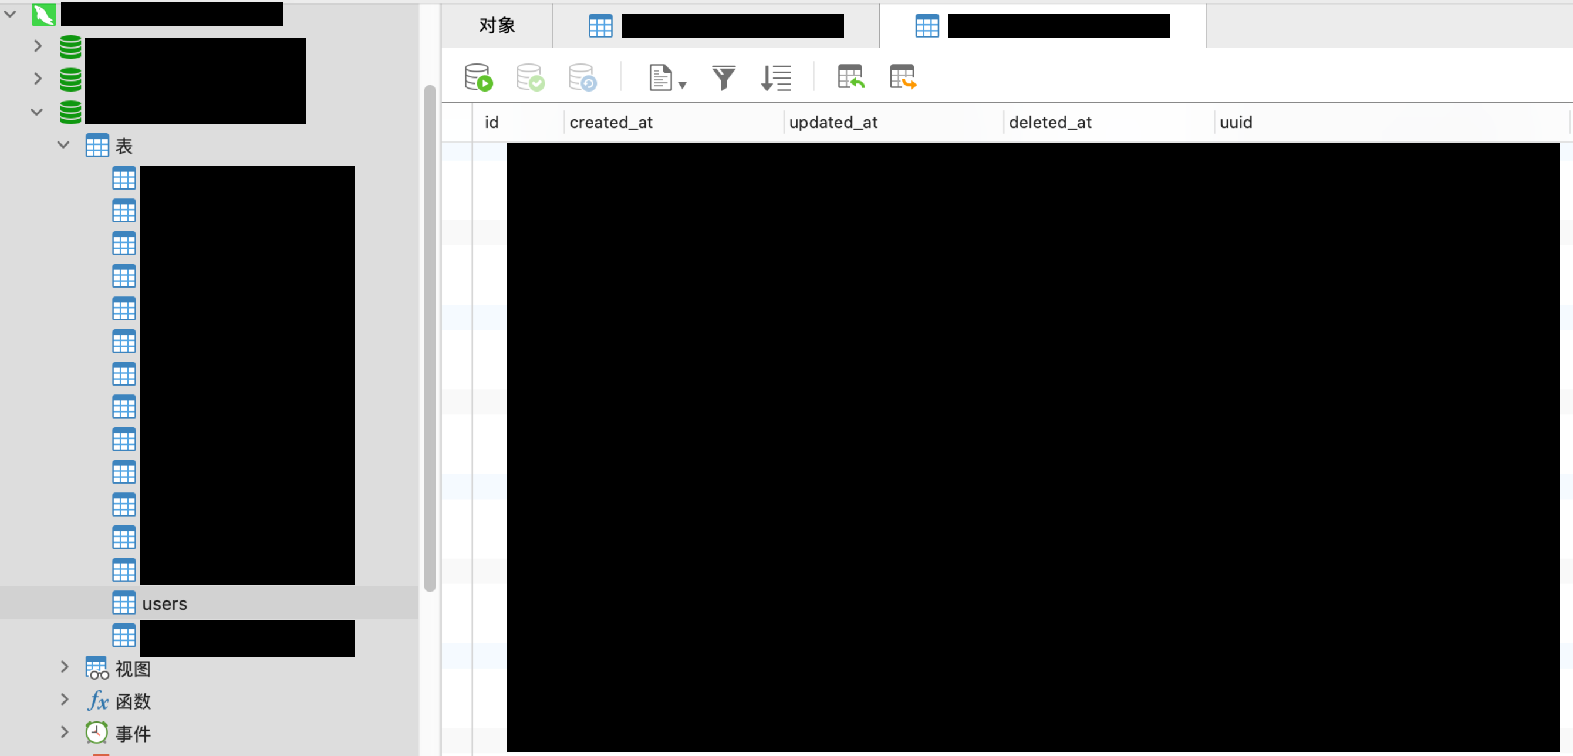
漏洞风险案例
客户端直连数据库导致数据泄漏
某些客户端程序为了便利，直接与数据库直连，导致数据库的账号密码被硬编码在客户端软件中，通过逆向分析即可发现这些信息，从而导致整个数据库的数据泄漏。
Notes:
14

Slide 15
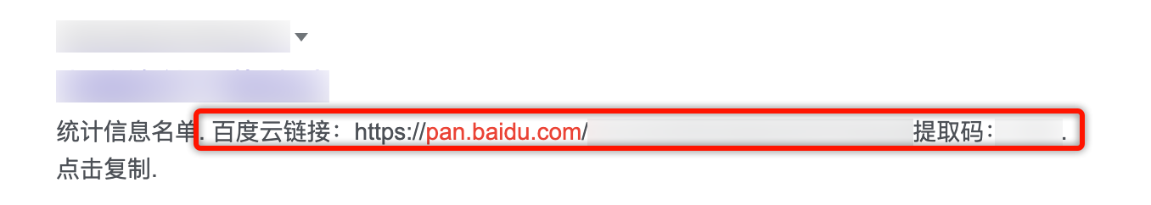
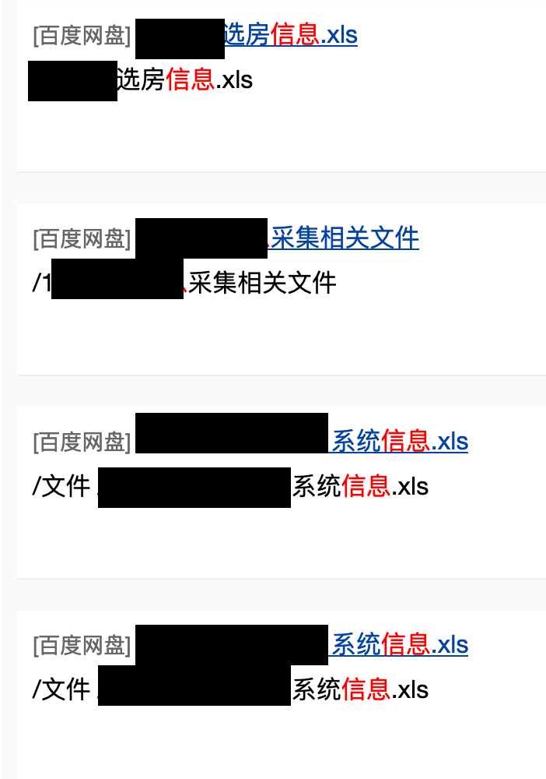
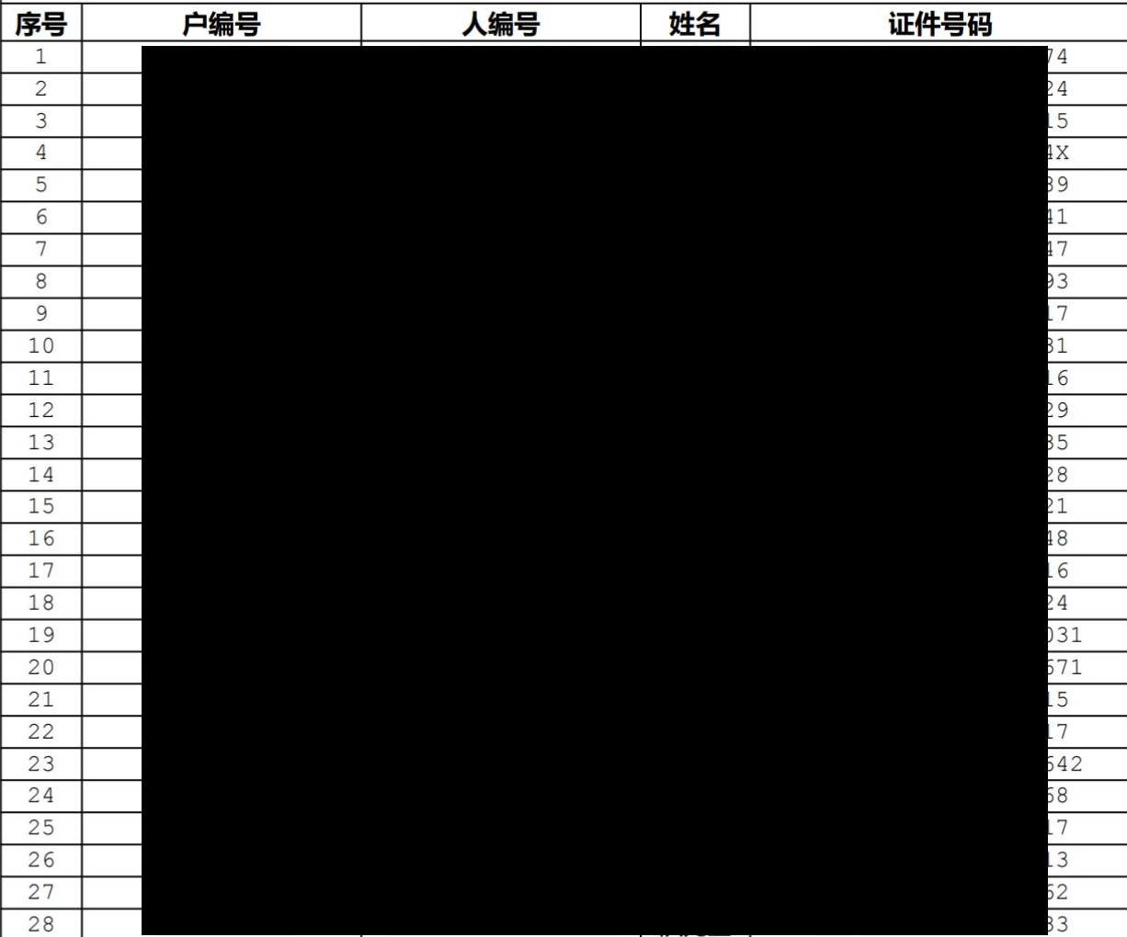
漏洞风险案例
第三方平台滥用导致的数据泄漏问题
滥用第三方平台传输敏感文件，被爬虫采集收录并记录，导致大量的数据信息泄漏。
Notes:
15

Slide 16

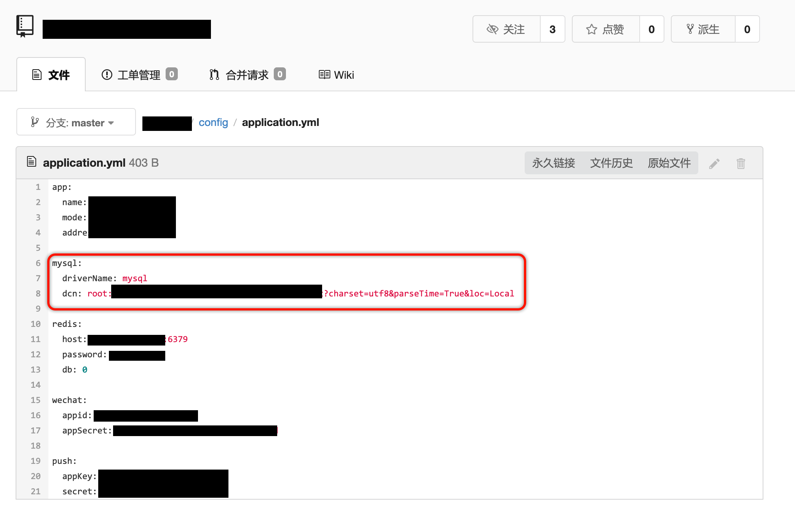
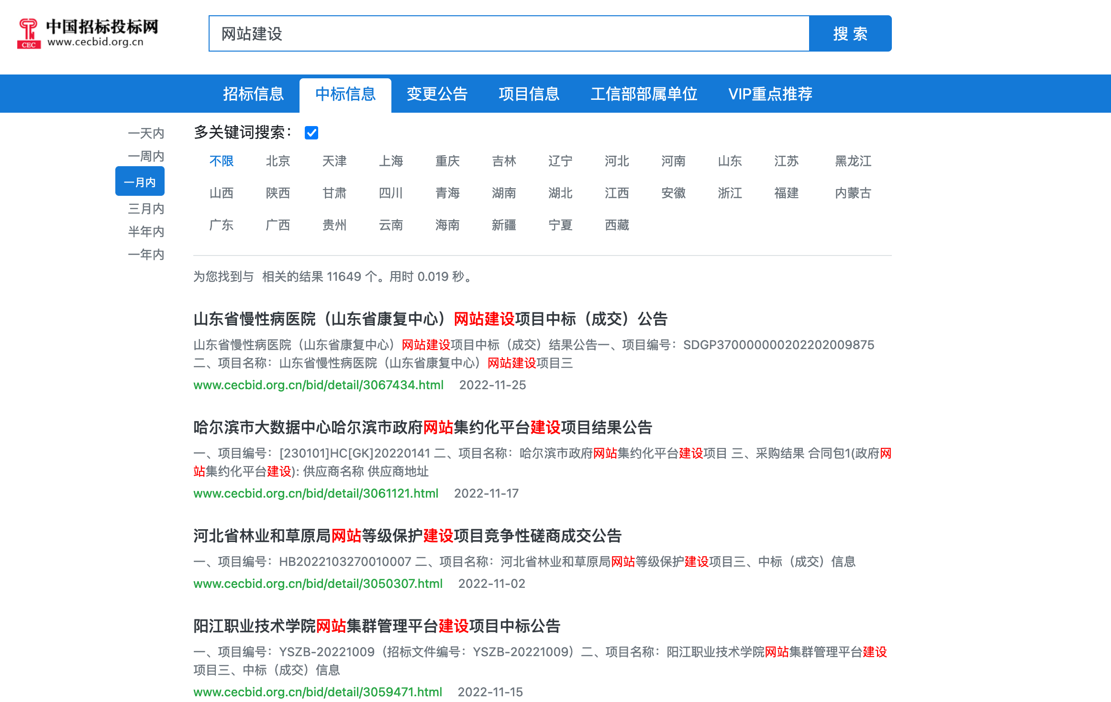
漏洞风险案例
软件供应商处导致的数据泄漏问题
软件供应商缺乏安全意识，导致源代码泄漏以及数据库连接信息泄漏，且是生产网的数据库连接信息，从而导致数据泄漏问题。
Notes:
16

Slide 17
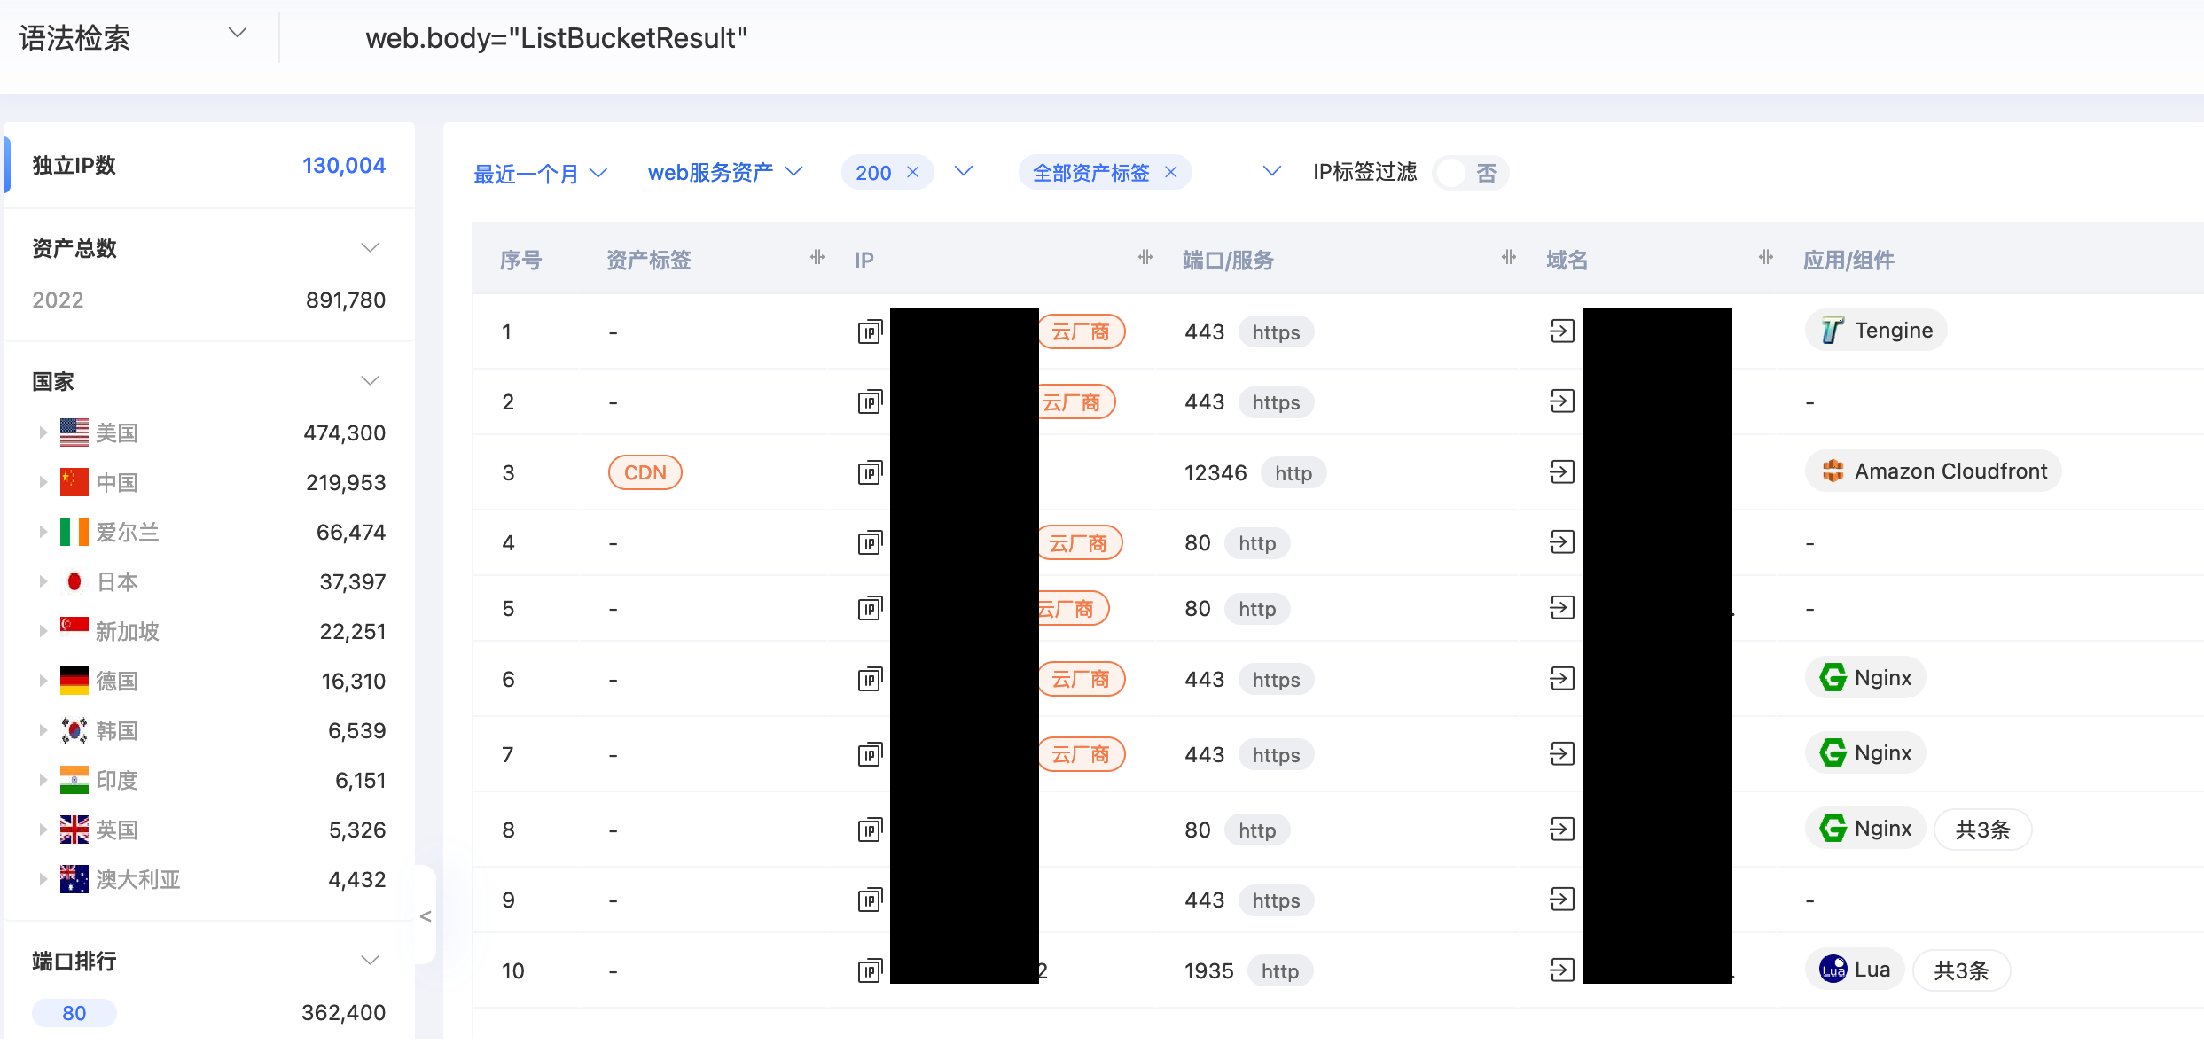

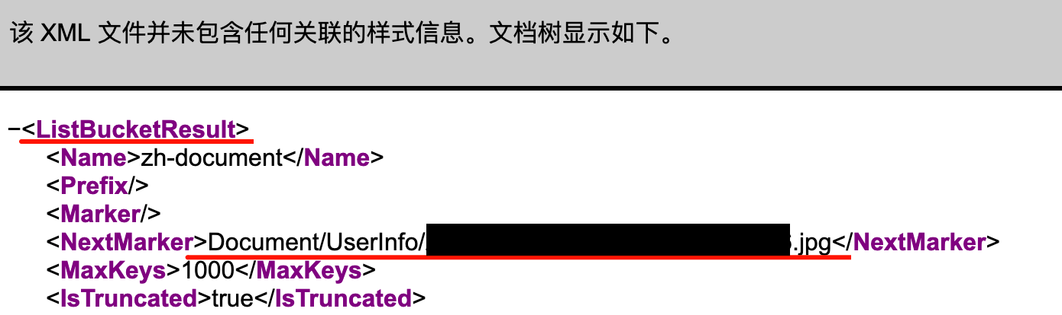
漏洞风险案例
云平台未授权导致的数据泄漏问题
云平台权限管理混乱，敏感数据上云，导致可以无需授权直接访问数据，从而形成数据泄漏。
Notes:
17

Slide 18
03
思考与总结

Slide 19
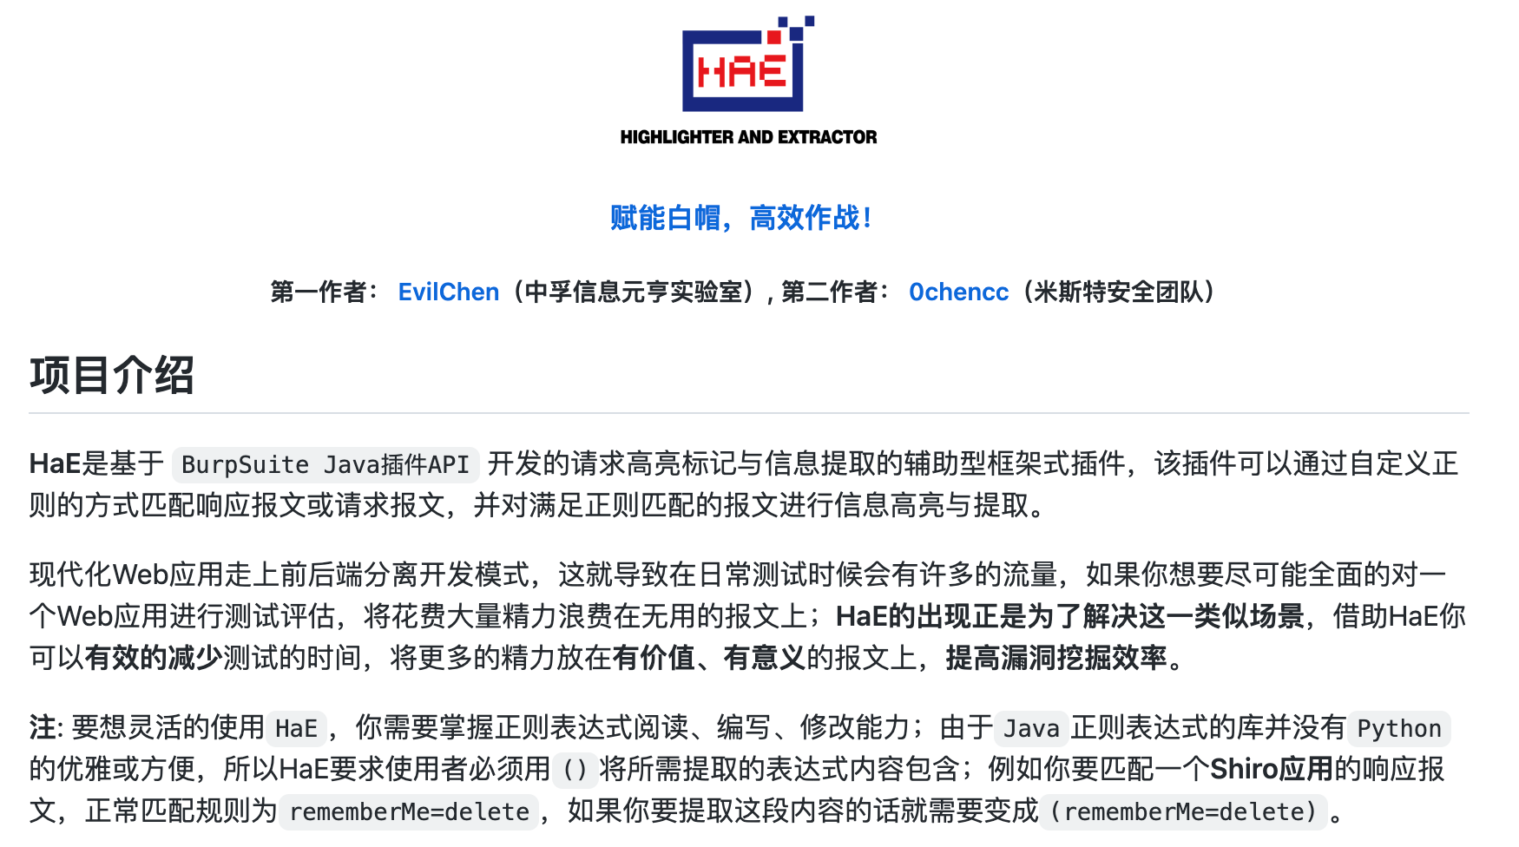



思考与总结
检测角度
应对各种硬编码等数据泄漏场景，HaE应时而生。除了硬编码数据的发现外，我们可以通过HaE发现各类接口的敏感信息、相关漏洞。
内网IP地址、API接口、网站指纹、页面注释…
信息收集
手机号、身份证号码、邮箱、银行卡号、用户密码、OSS存储密钥…
敏感信息
命令/代码执行、拒绝服务、SSRF、URL跳转、反序列化…
漏洞发现
开源项目地址：https://github.com/gh0stkey/HaE
Notes:
19

Slide 20
思考与总结
防御角度
无感攻击
逻辑漏洞、云平台未授权、人员安全意识等问题都是传统安全设备所无法感知的攻击。
资产边界
上下游供应链、第三方合作厂商等资产信息应纳入边界资产的管理。
数据保护
数据安全保护的维度可以分为数据的使用、存储、传输，以这三点出发使用脱敏、分类、加密等措施保护数据。
Notes:
20

Slide 21
数据安全产业主题沙龙（第六期）
谢谢!

